Slide 1

ZGODNOŚĆ PROJEKTU
ZE STRATEGIĄ ZIT
Konkurs nr RPLD.09.02.02-IP.01-10-002/17
Poddziałanie IX.2.2 „Usługi społeczne i zdrowotne - ZIT”(wyłącznie Usługi zdrowotne)
w ramach
Regionalnego Programu Operacyjnego Województwa Łódzkiego na lata 2014-2020
14 grudnia 2017 r.

Slide 2
OCENA ZGODNOŚCI PROJEKTÓW ZE STRATEGIĄ ZIT
Ocenie zgodności projektów ze Strategią ZIT podlega każdy wniosek o dofinansowanie, przekazany przez IOK WUP do tego etapu oceny, tzn. taki który uzyskał pozytywny wynik oceny formalno-merytorycznej oraz pozytywnie przeszedł etap negocjacji.
Etap oceny zgodności projektów ze Strategią ZIT polega na:
  analizie spełniania kryteriów oceny zgodności projektów ze Strategią ZIT w oparciu o zapisy wniosków o dofinansowanie
  uszeregowaniu projektów w kolejności zgodnie z uzyskaną punktacją.
STRATEGIA ZIT dla ŁÓDZKIEGO OBSZARU METROPOLITALNEGO to Strategia Rozwoju Łódzkiego Obszaru Metropolitalnego 2020+ pełniąca podwójną funkcję:
ogólnej Strategii Rozwoju ŁOM
oraz operacyjnej Strategii Zintegrowanych Inwestycji Terytorialnych
Dostępna na stronie internetowej:
http://www.lom.lodz.pl/wp-content/uploads/Aktualizacja-STRATEGII-ROZWOJU-%C5%81OM_30_06_2017.pdf
UWAGA!
W ramach konkursu obowiązującym dokumentem jest Strategia Rozwoju Łódzkiego Obszaru Metropolitalnego zatwierdzona w dniu 30 czerwca 2017 r. Uchwałą nr 10/2017 Rady Stowarzyszenia Łódzki Obszar Metropolitarny (aktualizacja).

Slide 3
Strategia ZIT cd.
Cele Strategii:
Wzmocnienie funkcji metropolitalnych i spójności obszaru metropolitalnego,
Rewitalizacja obszarów zdegradowanych w miastach,
Budowa zintegrowanego i zrównoważonego systemu transportu metropolitalnego,
Rozwój gospodarki zasobooszczędnej i niskoemisyjnej oraz ochrona środowiska przyrodniczego,
Rozwój nowoczesnego kapitału ludzkiego oraz silnego informacyjnego społeczeństwa obywatelskiego.
Cele Strategii ZIT będą realizowane za pomocą Kompleksowych Programów:
Kompleksowy Program Rewitalizacji Zdegradowanych Obszarów Miejskich
Kompleksowy Program Rozwoju Transportu Metropolitalnego
Kompleksowy Program Ochrony Środowiska i Efektywności Energetycznej
Kompleksowy Program Rozwoju Kapitału Ludzkiego i Społeczeństwa Informacyjnego:
    Cel strategiczny 5: Rozwój nowoczesnego kapitału ludzkiego oraz silnego informacyjnego społeczeństwa obywatelskiego

Slide 4
OCENA ZGODNOŚCI PROJEKTÓW ZE STRATEGIĄ ZIT
Na etapie oceny weryfikowane będą:
KRYTERIA DOSTĘPU
KRYTERIA MERYTORYCZNE PUNKTOWANE
dotyczące zgodności projektów ze Strategią ZIT, zatwierdzone przez Komitet Monitorujący Regionalny Program Operacyjny Województwa Łódzkiego na lata 2014-2020 w dniu 16 maja
2016 r.

Slide 5
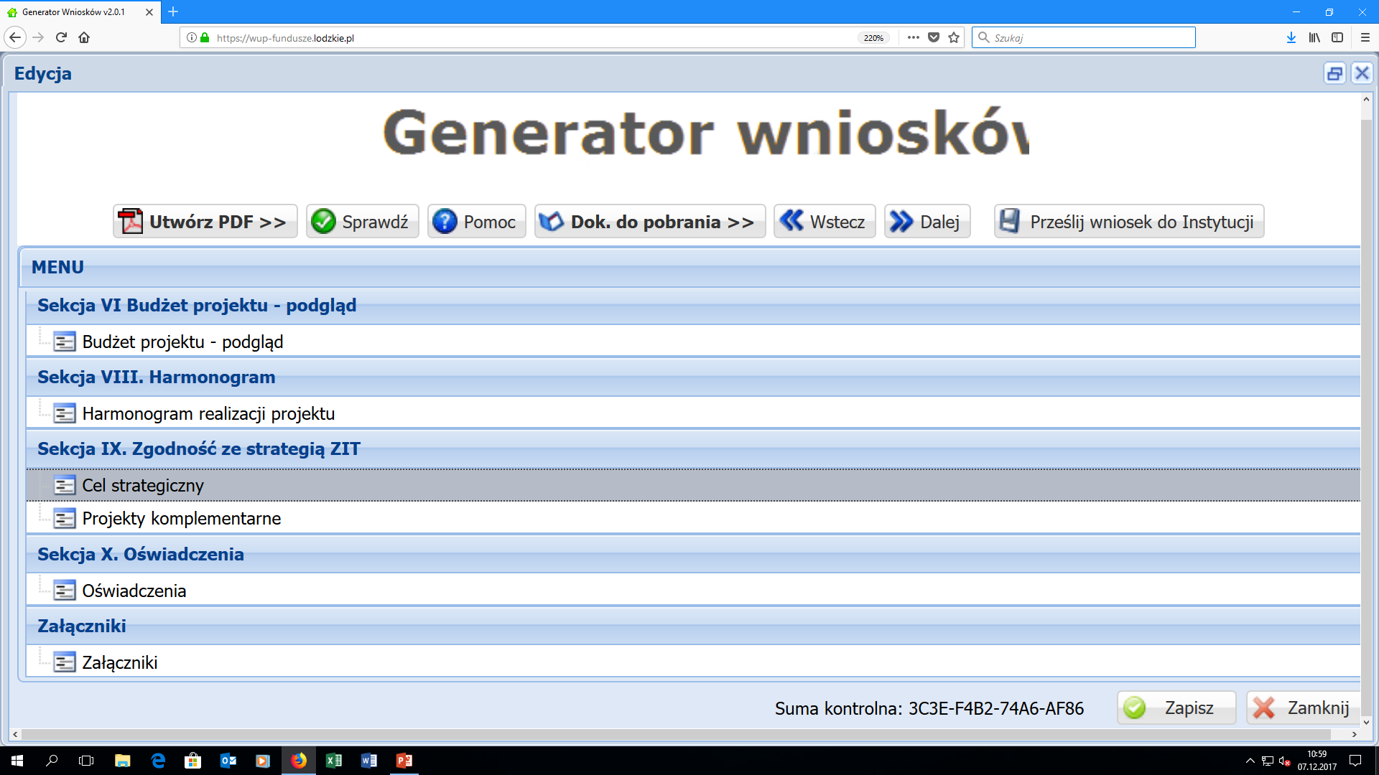
OCENA ZGODNOŚCI PROJEKTÓW ZE STRATEGIĄ ZIT
Ocena zgodności projektów ze Strategią ZIT dokonywana jest na podstawie zapisów wniosku o dofinansowanie. Wnioskodawca powinien wypełnić dwie zakładki wniosku: Cel strategiczny oraz Projekty komplementarne znajdujące się w Sekcji IX. Zgodność ze Strategią ZIT.

Slide 6
KRYTERIA DOSTĘPU
Kryteria dostępu odnoszą się do wszystkich typów projektów i dotyczą wszystkich wnioskodawców, których projekty zostały zakwalifikowane do etapu oceny zgodności projektów ze Strategią ZIT.
Sprawdzenie kryteriów polega na przypisaniu im wartości logicznych „tak”, „nie”.
Kryteria dostępu mają charakter bezwarunkowy, co oznacza, że nie ma możliwości korekty zapisów wniosku.
UWAGA!
Projekty niespełniające któregokolwiek z kryteriów dostępu są odrzucane na etapie oceny zgodności projektów ze Strategią ZIT, co oznacza, że projekty umieszczane są na Liście ocenionych projektów na etapie oceny zgodności ze Strategią ZIT z liczbą punktów równą 0.

Slide 7
Kryteria dostępu cd.
Kryterium dostępu nr 1: Projekt jest zgodny z odpowiednim celem strategicznym rozwoju ŁOM określonym w Strategii ZIT
Wnioskodawca powinien opisać w treści wniosku zgodność projektu z odpowiednim celem strategicznym rozwoju ŁOM określonym w Strategii ZIT.
W punkcie 9.1 wniosku cel strategiczny rozwoju ŁOM określony w Strategii ZIT, z którym projekt powinien być zgodny, został już wskazany – CEL 5 - „Rozwój nowoczesnego kapitału ludzkiego oraz silnego informacyjnego społeczeństwa obywatelskiego”. Należy wybrać wskazany cel poprzez zaznaczenie checkboxa przy ww. celu.
Zadaniem Wnioskodawcy jest opisać, w jaki sposób projekt przyczyni się do osiągnięcia przedmiotowego celu, powołując się na zapisy Strategii ZIT.

Slide 8
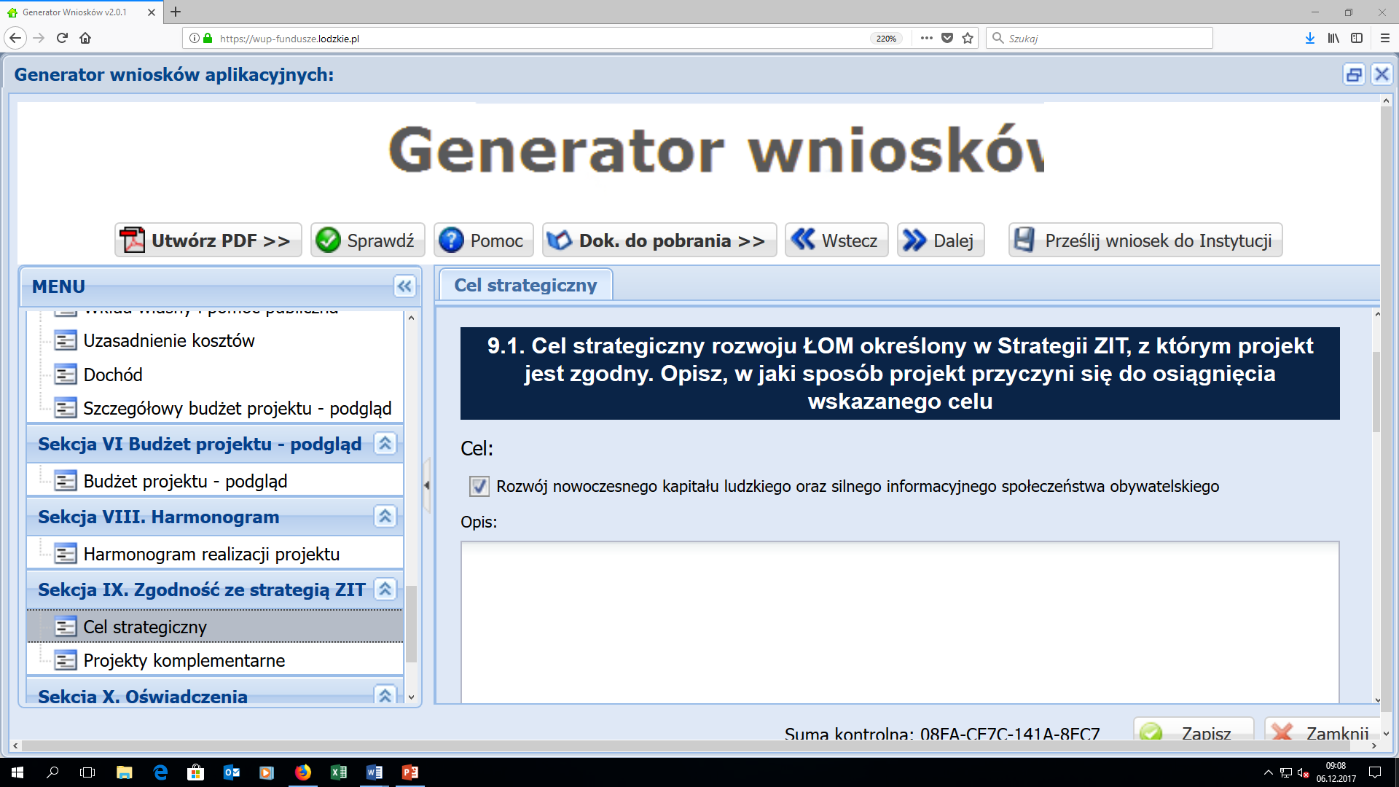
Spełnianie kryterium dostępu nr 1 weryfikowane będzie na podstawie zapisów pkt. 9.1 wniosku o dofinansowanie.
Kryteria dostępu cd.

Slide 9
Kryteria dostępu cd.
Kryterium dostępu nr 2: Zgodność uzasadnienia realizacji i celu projektu z diagnozą strategiczną ŁOM
Wnioskodawca powinien uzasadnić konieczność realizacji projektu i jego cel w kontekście problemów/ potrzeb/ wyzwań opisanych w Strategii ZIT, powołując się na jej zapisy.
Diagnoza strategiczna ŁOM zawiera się w całej treści dokumentu Strategii ZIT (STRATEGIA ROZWOJU ŁÓDZKIEGO OBSZARU METROPOLITALNEGO 2020+), w szczególności w:
  rozdziale III Diagnoza strategiczna Łódzkiego Obszaru Metropolitalnego
  rozdziale IV Analiza SWOT czynników rozwoju Łódzkiego Obszaru Metropolitalnego
ZAPAMIĘTAJ !!!
opisy/ uzasadnienia spełniania poszczególnych kryteriów muszą być jednoznaczne i niepozostawiające wątpliwości w ocenie (nie wystarczy samo stwierdzenie ale istotne jest wykazanie spełnienia danego kryterium).

Slide 10
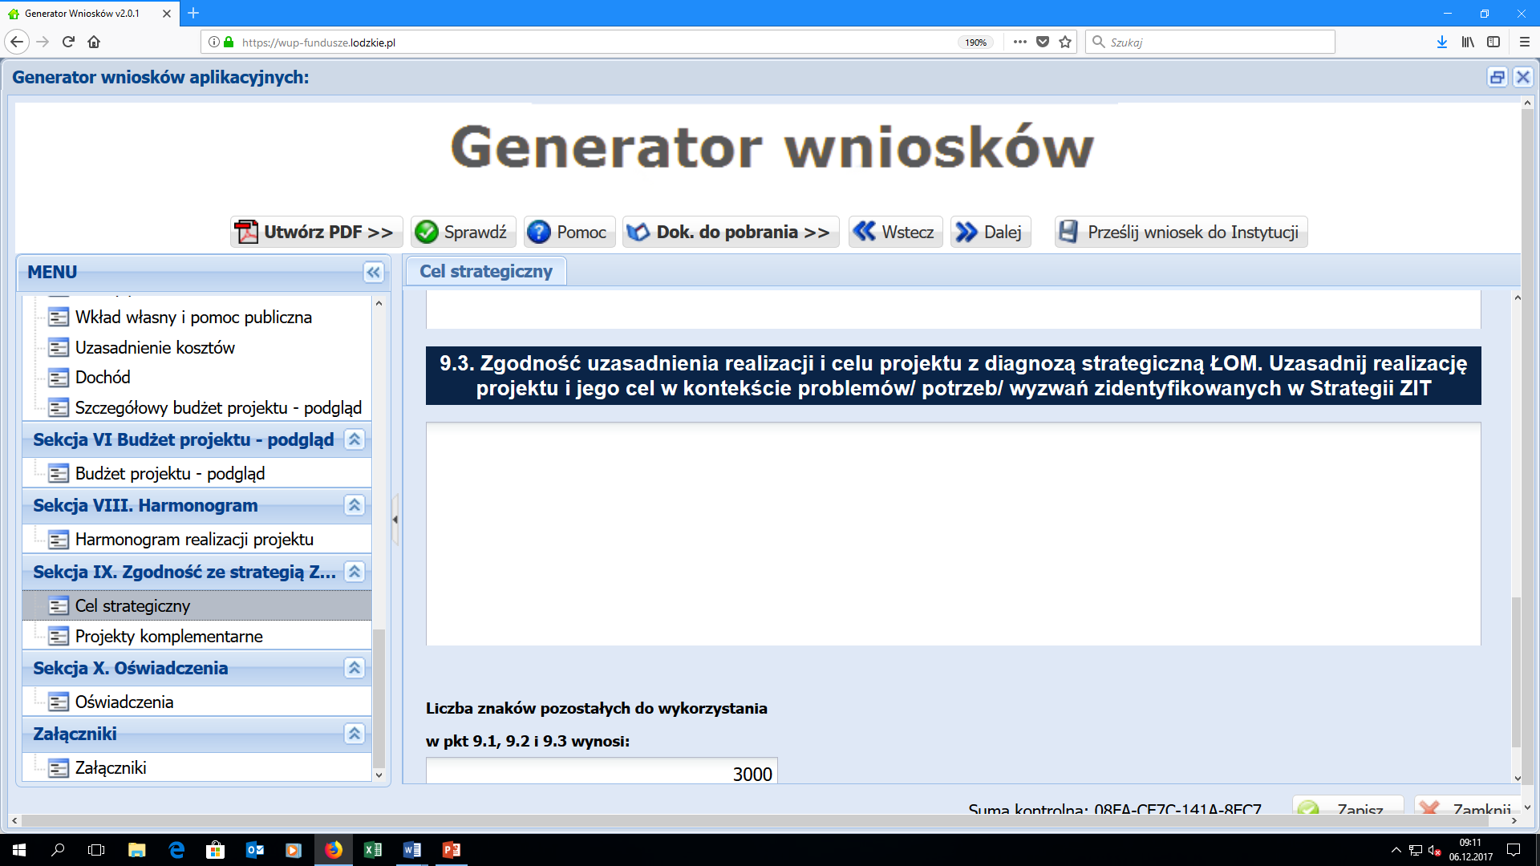
Kryteria dostępu cd.
Spełnianie kryterium dostępu nr 2 weryfikowane będzie na podstawie zapisów pkt. 9.3 wniosku o dofinansowanie

Slide 11
KRYTERIA MERYTORYCZNE PUNKTOWANE
Kryteria merytoryczne punktowane sprawdzane są na podstawie treści wniosku o dofinansowanie i dotyczą wszystkich wnioskodawców, których projekty zakwalifikowały się do etapu oceny zgodności projektów ze Strategią ZIT.
Sprawdzenie spełniania kryteriów polega na przyznaniu punktów.
Za spełnianie wszystkich kryteriów merytorycznych punktowanych oceniający mogą przyznać maksymalnie 35 punktów.
UWAGA!
Projekt otrzyma pozytywną ocenę zgodności ze Strategią ZIT, jeśli spełni wszystkie kryteria dostępu oraz uzyska nie mniej niż 60% możliwych do otrzymania punktów – tj. minimum 21 punktów.

Slide 12
Kryteria merytoryczne punktowane cd.
Kryterium nr 1: Zintegrowany charakter projektu/ komplementarność projektu EFS – powiązanie z innymi projektami, które są zatwierdzone do realizacji/ realizowane/ zrealizowane na terenie ŁOM
Wnioskodawca powinien wskazać, czy jego projekt jest powiązany z innymi projektami/ przedsięwzięciami, które są zatwierdzone do realizacji/ realizowane/ zrealizowane na terenie ŁOM.
Jeżeli komplementarność nie występuje, to w zakładce Projekty komplementarne należy pozostawić zaznaczony checkbox „Nie dotyczy”.
W przypadku, gdy Twój projekt jest komplementarny z jednym lub więcej niż jednym projektem/ przedsięwzięciem zatwierdzonym do realizacji/ realizowanym/ zrealizowanym na terenie ŁOM należy odznaczyć checkbox „Nie dotyczy”.
UWAGA!
Możesz wskazać komplementarność z maksymalnie 4. projektami/ przedsięwzięciami – ocenie podlegać będzie komplementarność projektu wyłącznie z 4. kolejno wskazanymi projektami/ przedsięwzięciami.
PUNKTACJA: za spełnianie wszystkich aspektów komplementarności można otrzymać 10 pkt. po 2,5 pkt. za każdy aspekt.

Slide 13
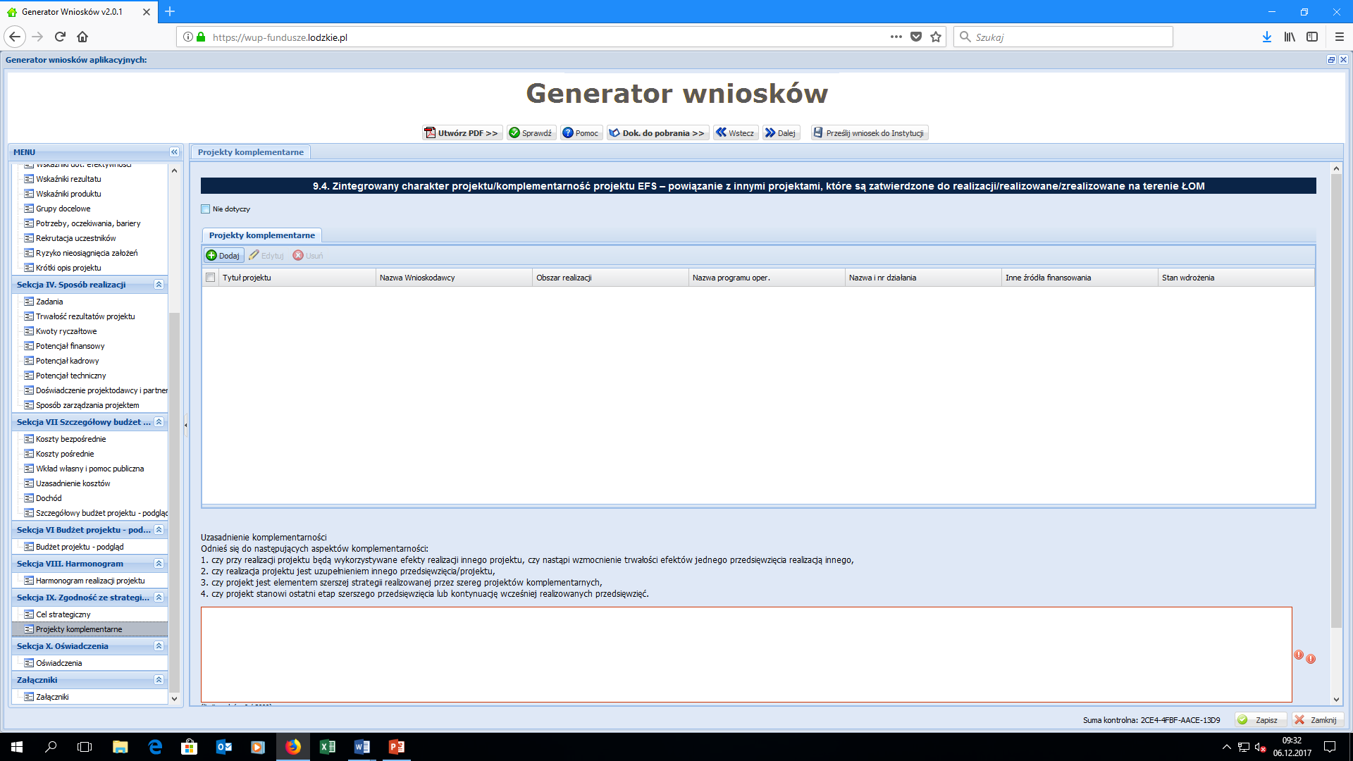
Kryteria merytoryczne punktowane cd.
Spełnianie kryterium weryfikowane będzie na podstawie zapisów pkt. 9.4 wniosku o dofinansowanie

Slide 14

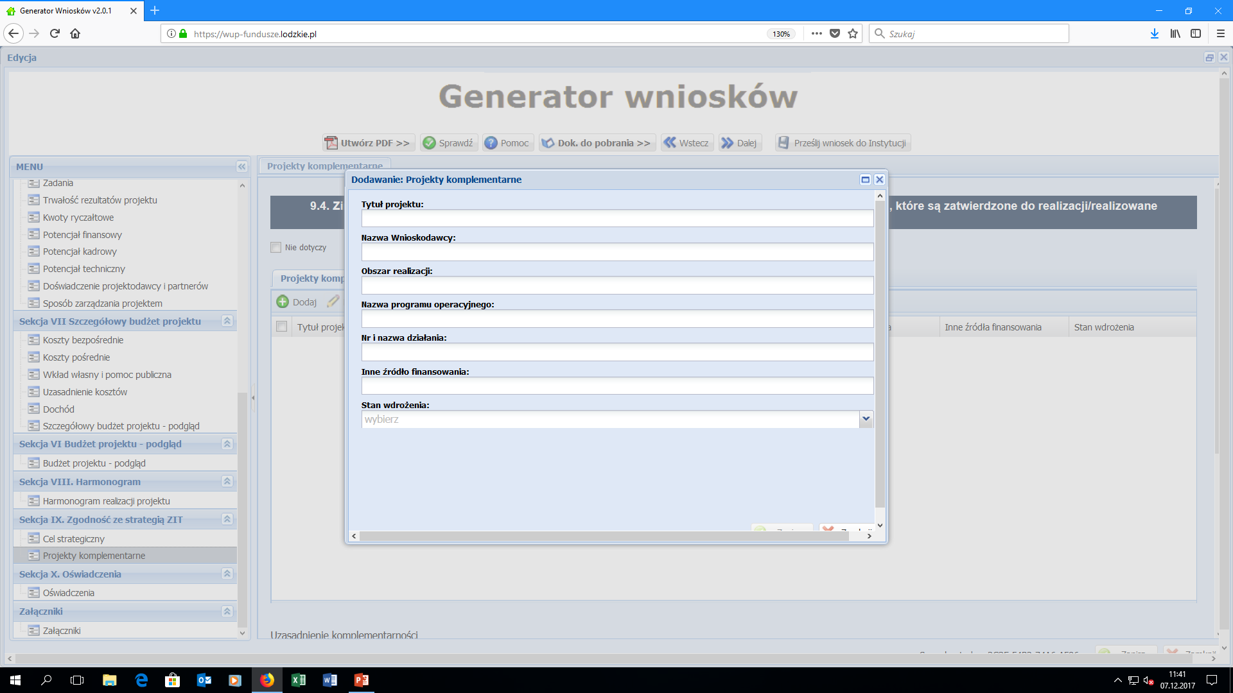
Kryteria merytoryczne punktowane cd.
Dodawanie projektów komplementarnych należy rozpocząć od wybrania przycisku „Dodaj”

Slide 15
Kryteria merytoryczne punktowane cd.
Należy wskazać maksymalnie 4 projekty/ przedsięwzięcia, które są zatwierdzone do realizacji/ realizowane/ zrealizowane na terenie ŁOM
WAŻNE:
W polu „Obszar realizacji” należy wskazać obszar realizacji projektów komplementarnych – musi on dotyczyć obszaru ŁOM – całego lub poszczególnych gmin/ powiatów należących do funkcjonalnego obszaru metropolitalnego. Obszar realizacji projektu komplementarnego nie może wykraczać poza obszar ŁOM. Obszary realizacji projektów ocenianego i komplementarnego z terenu ŁOM nie muszą być takie same, ale wymagane jest żeby Wnioskodawca w sposób logiczny, jasny i niepozostawiający wątpliwości uzasadnił spełnienie danego aspektu komplementarności.
Komplementarne projekty/ przedsięwzięcia mogą być finansowane z różnych źródeł np. fundusze strukturalne, budżet gminy, środki prywatne.
Komplementarne projekty/ przedsięwzięcia mogą mieć zarówno charakter społeczny jak i inwestycyjny.
Realizatorem projektów/ przedsięwzięć mogą być różne podmioty. Nie musi być to Wnioskodawca projektu podlegającego ocenie.
Jeden projekt/ przedsięwzięcie może realizować więcej niż jeden z 4 ocenianych aspektów.

Slide 16
Kryteria merytoryczne punktowane cd.
W polu „Uzasadnienie komplementarności” Wnioskodawca powinien zawrzeć opisy (uzasadnienia spełniania danego aspektu), odnoszące się do 4 aspektów komplementarności, takich jak:
czy przy realizacji projektu będą wykorzystywane efekty realizacji innego projektu, czy nastąpi wzmocnienie trwałości efektów jednego przedsięwzięcia realizacją innego (za spełnienie aspektu zostanie przyznane 2,5 pkt.),
Należy wskazać jakie konkretnie efekty projektu/ przedsięwzięcia komplementarnego
(np. wypracowane rozwiązania, produkty, rezultaty) zostaną wykorzystane w projekcie oraz opisać w jaki sposób nastąpi wzmocnienie tych efektów. To wzmocnienie może nastąpić
np. poprzez wykorzystanie wypracowanego rozwiązania, a tym samym jego upowszechnienie.
Należy wskazać, którego z wymienionych projektów/ przedsięwzięć komplementarnych dotyczy opis.
czy realizacja projektu jest uzupełnieniem innego przedsięwzięcia/ projektu
(za spełnienie aspektu zostanie przyznane 2,5 pkt.),
Należy wskazać i opisać czy projekt uzupełnia przedsięwzięcie komplementarne. Np. projekt w szerszym zakresie, niż przedsięwzięcie komplementarne, rozwiązuje problemy poprzez nowe działania lub uzupełnia przedsięwzięcie, które rozwiązywało problemy cząstkowo.
Należy wskazać, którego z wymienionych projektów/ przedsięwzięć komplementarnych dotyczy opis.

Slide 17
Kryteria merytoryczne punktowane cd.
czy projekt jest elementem szerszej strategii realizowanej przez szereg projektów komplementarnych (za spełnienie aspektu zostanie przyznane 2,5 pkt.),
Należy wskazać strategię (np. Strategia ZIT, strategia powiatu, gminy, plan, program lub inny dokument, który nosi znamiona strategii) dotyczącą obszaru ŁOM lub jego części. Należy opisać w jakim zakresie projekt jest powiązany ze wskazanym dokumentem. Projekt będzie elementem szerszej strategii, jeśli realizuje np. jeden z celów dokumentu strategicznego. Dla przykładu w ramach Strategii ZIT w obszarze rewitalizacji realizowane są projekty uzupełniające się wzajemnie, służące niwelowaniu zdiagnozowanego problemu, ukierunkowane na wspólny cel, a jeśli Twój projekt w ten cel również się wpisze, będziesz musiał wskazać konkretnie w jakim zakresie.
czy projekt stanowi ostatni etap szerszego przedsięwzięcia lub kontynuację wcześniej realizowanych przedsięwzięć (za spełnienie aspektu zostanie przyznane 2,5 pkt.),
Należy wskazać, którego z wymienionych projektów/ przedsięwzięć komplementarnych kontynuację stanowi projekt i opisać na czym ta kontynuacja polega.
Bądź, jeśli projekt stanowi ostatni etap szerszego przedsięwzięcia należy wskazać, którego z wymienionych projektów/ przedsięwzięć komplementarnych ostatnim etapem jest projekt i opisać poprzednie etapy przedsięwzięcia komplementarnego i powiązanie z nim ocenianego projektu.

Slide 18
Kryteria merytoryczne punktowane cd.
Kryterium nr 2: Projekt przyczynia się do realizacji więcej niż jednego celu strategicznego rozwoju ŁOM określonego w Strategii ZIT
Oceniane będzie czy projekt przyczynia się do realizacji więcej niż jednego celu strategicznego rozwoju ŁOM, który został wskazany w Strategii ZIT.
PUNKTACJA: 15 pkt. jeśli projekt przyczynia się do realizacji więcej niż jednego celu strategicznego rozwoju ŁOM wskazanego w Strategii ZIT.
W punkcie 9.2 wniosku należy wybrać dodatkowy cel Strategii ZIT, w który wpisuje się projekt oraz opisać, w jaki sposób projekt przyczyni się do osiągnięcia wybranego celu, powołując się na zapisy Strategii ZIT. Cele strategiczne rozwoju ŁOM zostały szczegółowo opisane w rozdziale V.2 Strategii ZIT i są to:
CEL 1 - Wzmocnienie funkcji metropolitalnych i spójności obszaru metropolitalnego,
CEL 2 - Rewitalizacja obszarów zdegradowanych w miastach,
CEL 3 - Budowa zintegrowanego i zrównoważonego systemu transportu metropolitalnego,
CEL 4 - Rozwój gospodarki zasobooszczędnej i niskoemisyjnej oraz ochrona środowiska przyrodniczego.

Slide 19
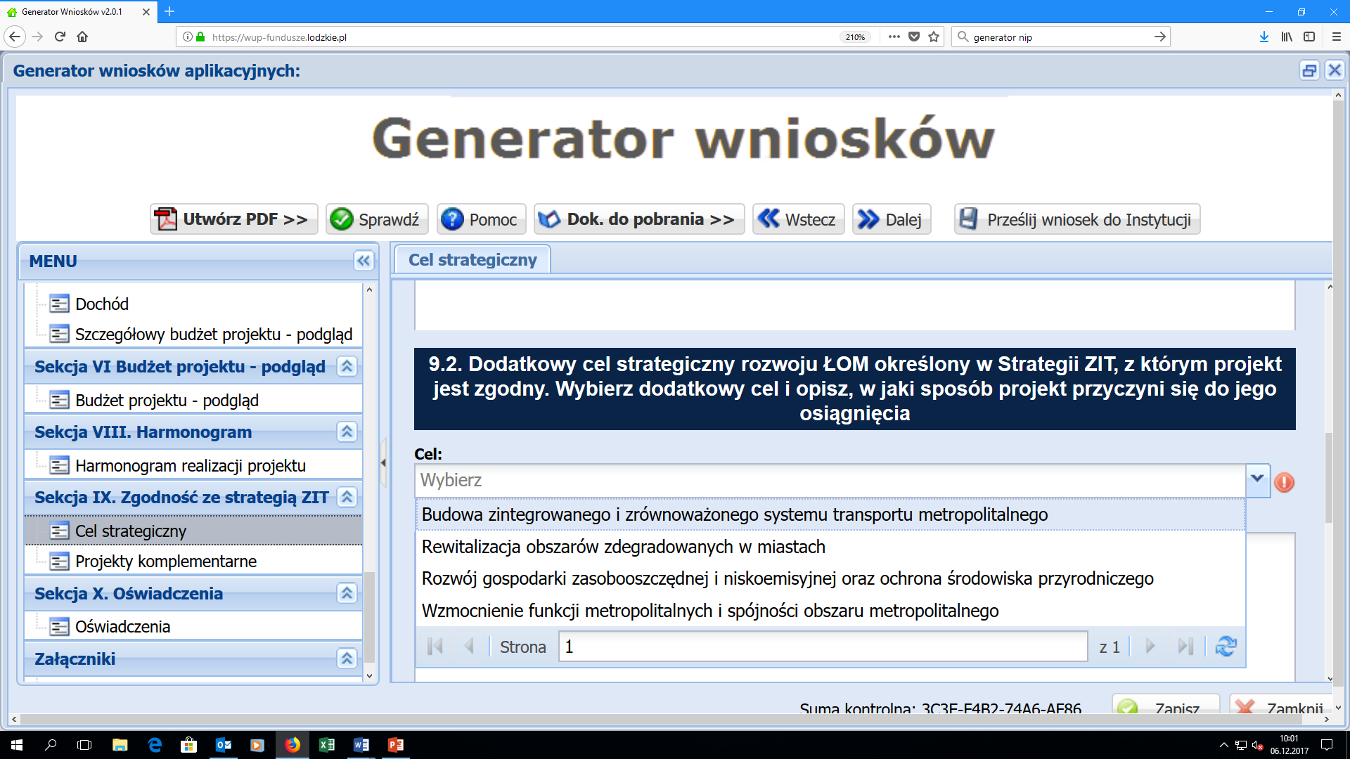
Spełnianie kryterium nr 2 weryfikowane będzie na podstawie zapisów pkt. 9.2 wniosku o dofinansowanie
Kryteria merytoryczne punktowane cd.

Slide 20
Kryteria merytoryczne punktowane cd.
Kryterium nr 3: Wnioskodawca posiada siedzibę/ oddział/ filię/ delegaturę czy inną prawnie dozwoloną formę organizacyjną działalności podmiotu na terenie ŁOM
Oceniane będzie czy Wnioskodawca posiada siedzibę/ oddział/ filię/ delegaturę czy inną prawnie dozwoloną formę organizacyjną działalności podmiotu na terenie ŁOM.
PUNKTACJA: 5 pkt. za spełnienie kryterium.
Kryterium nr 4: Projekt jest realizowany w partnerstwie z podmiotem posiadającym siedzibę/ oddział/ filię/ delegaturę czy inną prawnie dozwoloną formę organizacyjną działalności podmiotu na terenie ŁOM
Oceniane będzie czy projekt jest realizowany w partnerstwie z podmiotem posiadającym siedzibę/ oddział/ filię/ delegaturę czy inną prawnie dozwoloną formę organizacyjną działalności podmiotu na terenie ŁOM.
PUNKTACJA: 5 pkt. za spełnienie kryterium.

Slide 21
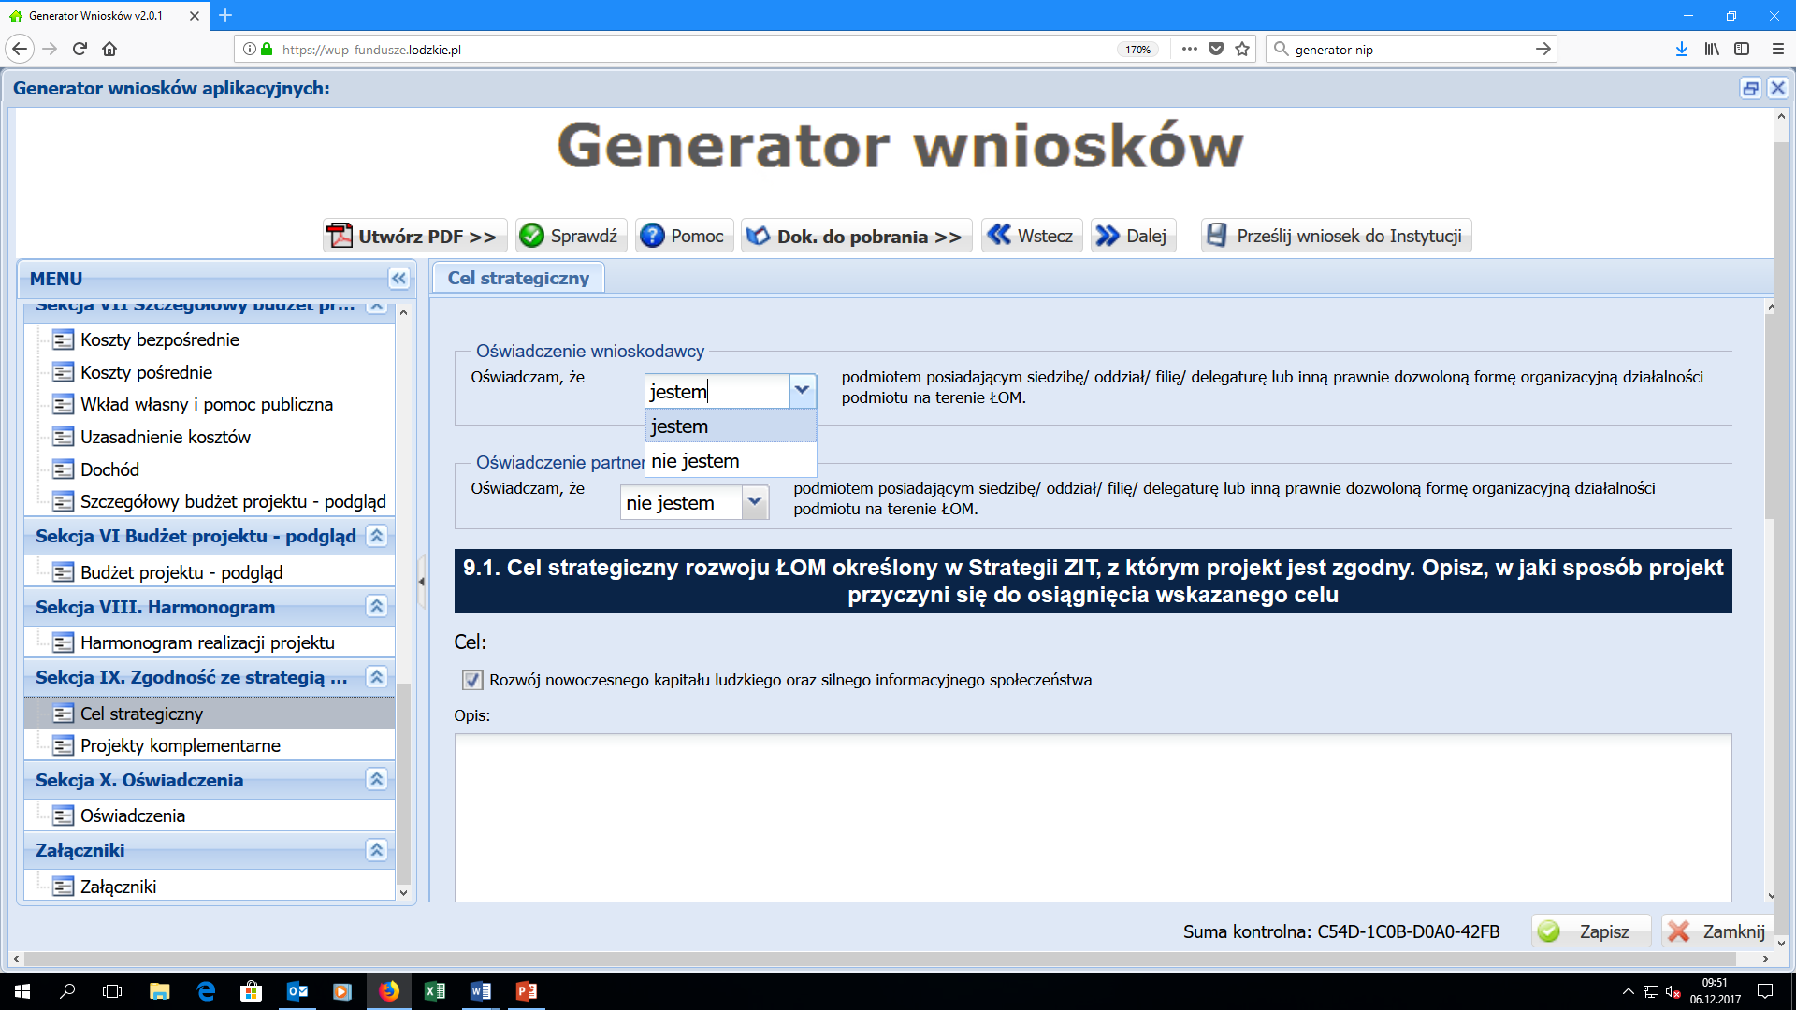
Spełnianie kryterium nr 3 i 4 weryfikowane będzie na podstawie wypełnionych Oświadczeń znajdujących się w sekcji IX wniosku, w zakładce Cel strategiczny
Kryteria merytoryczne punktowane cd.

Slide 22
W przypadku dodatkowych pytań dotyczących oceny zgodności projektów ze Strategią ZIT, zapraszamy do kontaktu
z Zespołem ds. projektów EFS
Dane kontaktowe:
Tel. (0-42) 233 54 96
E-mail: biuro@lom.lodz.pl

Slide 23



